Slide 1
Desarrollo de Software basado en Modelos
Prof: Dra. Roxana Giandini

Slide 2
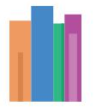
Contenido general
Introducción a Lenguajes de modelado: El Lenguaje Unificado de modelado (UML),
El proceso de desarrollo de software iterativo e incremental RUP.
Lenguaje OCL para especificar operaciones y restricciones del modelo.
Introducción a la filosofía del Desarrollo de software Dirigido por Modelos (MDD).
Introducción al Testing Basado en Modelos (TMB).
Técnicas de Metamodelado. Herramientas estándar para MDD.
Transformaciones de Modelos. Lenguajes y Herramientas
Desarrollo de Software basado en Modelos

Slide 3
Metodología de trabajo
Se guiará al alumno en el desarrollo de un sistema a través de la cursada, utilizando las técnicas aprendidas.
Se formarán grupos y se utilizarán distintas herramientas de modelado.
Habrá entregas parciales obligatorias por etapa, con devolución del docente y posibilidad de reentrega.
Actividad curricular alternativa (modalidad semi-presencial). Se creará un curso en un entorno virtual con acceso a temas específicos del programa. Alguna de las entregas parciales será presencial.
Desarrollo de Software basado en Modelos

Slide 4

Evaluación
Al final de la cursada presencial:
→ trabajo práctico + coloquio
Para la alternativa semi-presencial:
→ tarea adicional
Aprobación final de la materia:
→ trabajo final
Desarrollo de Software basado en Modelos

Slide 5
¿Por qué elegirla?
El aporte de esta asignatura es brindar conocimientos sobre el proceso de desarrollo de software iterativo e incremental Basado en modelos, cuyo uso permite una mejora de la productividad y de la calidad del software a través de un proceso guiado por modelos.
Además se introduce al alumno en el Desarrollo Dirigido por Modelos (MDD), un nuevo paradigma de desarrollo de software soportado por potentes herramientas que generan código a partir de modelos y Transformaciones de modelos.
.
Desarrollo de Software basado en Modelos

Slide 6
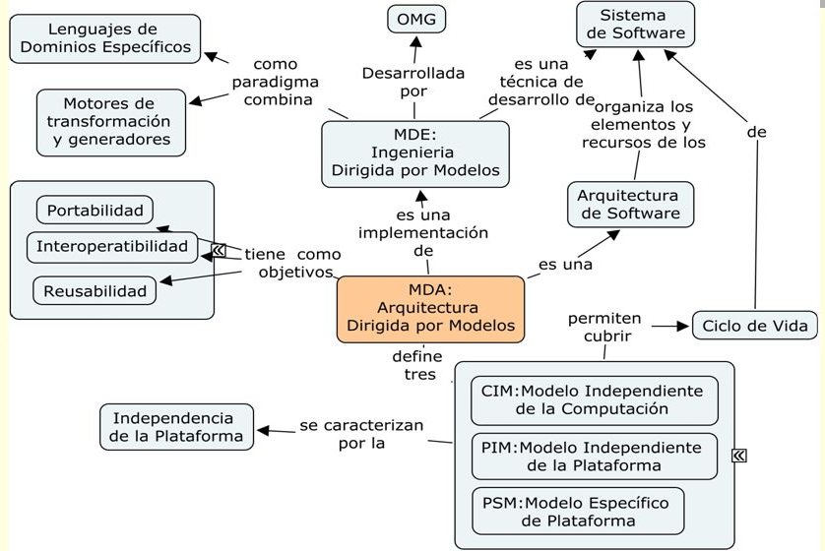
MDD (Model Driven Development)
El desarrollo de un sistema de software se produce a partir de modelos y herramientas adecuadas que permitan generar una aplicación

Slide 7
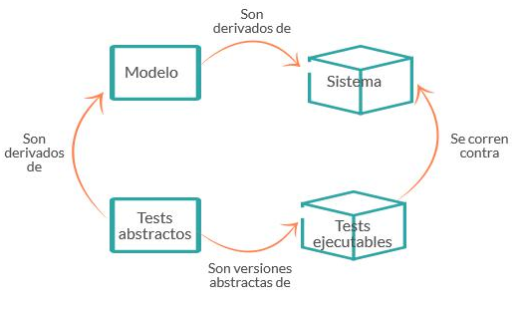
MBT (Model Based Testing)
“Si a partir del mismo modelo se generan los tests para verificar su comportamiento, cuando el comportamiento del sistema cambie, también lo harán los tests”.
Esquema general del proceso

Slide 8

Horarios
Horarios de teoría
  Jueves 9.00 hs
Horarios de práctica
  Jueves 11.30 hs
Desarrollo de Software basado en Modelos

Slide 9

Más información
Plataforma web:
  https://catedras.info.unlp.edu.ar//
  Curso "Desarrollo De Software Basado En Modelos"
Contacto:
giandini@lifia.info.unlp.edu.ar,
natalia.correa@lifia.info.unlp.edu.ar
Inicio del curso: Jueves 16 de Marzo
Se requiere la asistencia a la 1era clase de todos los alumnos (ambas modalidades), para organizar el resto de la cursada.
Desarrollo de Software basado en Modelos

